Slide 1
UDS诊断培训第二期
主讲人：李晶茹
时间：2022年11月28日

Slide 2
目录
CONTENTS
》UDS诊断介绍
》UDS常用诊断服务
》UDS诊断原理
》NRC否定响应码
》UDS寻址方式

Slide 3
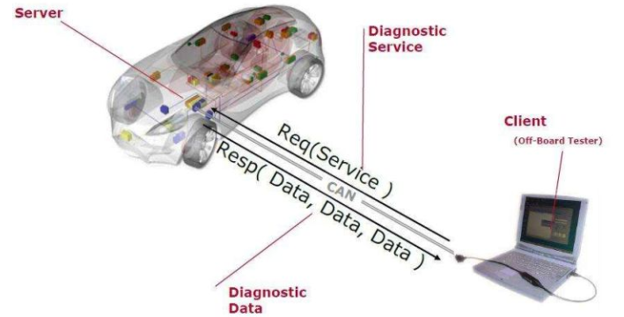
》UDS介绍
UDS的全称是Unified Diagnostic Services(通用诊断服务)，ISO标准号是14229。UDS是应用层协议(ISO14229-1)，它对所有的诊断命令进行了定义，比如诊断请求和诊断响应的格式.
诊断的通信过程从诊断议用户角度来看，由诊断仪发出请求(request), 由ECU给出响应(response). 在这个通信过程中，诊断仪和ECU分别是通信中的client(客户端)和server(服务端)角色

Slide 4
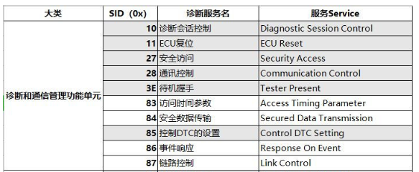
》UDS常用诊断服务
定位分析二
请输入你的内容描述请输入你的内容描述请输入你的内容描述请输入你的内容描述,请输入你的内容描述请输入你的内容描述请输入你的内容请输入你的内容描述

Slide 5
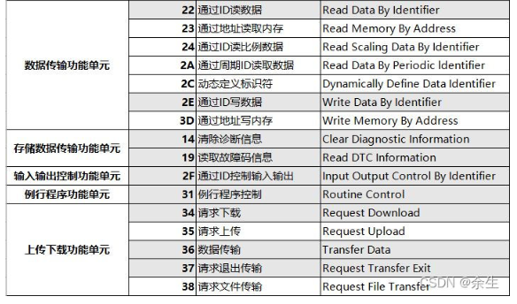
》UDS常用诊断服务
定位分析二
请输入你的内容描述请输入你的内容描述请输入你的内容描述请输入你的内容描述,请输入你的内容描述请输入你的内容描述请输入你的内容请输入你的内容描述

Slide 6
数据传输功能单元

Slide 7
包含服务
22服务 | 通过ID读数据 | Read Data By Identifier
23服务 | 通过地址读写内存 | Read Memory By Address
24服务 | 通过ID读比例数据 | Read Scaling Data By Identifier
2A服务 | 通过周期ID读取数据 | Read Data By Periodic Identifier
2C服务 | 动态定义标识符 | Dynamically Define Data Identifier
2E服务 | 通过ID写数据 | Write Data By Identifier
3D服务 | 通过地址写内存 | Write Memory By Address

Slide 8
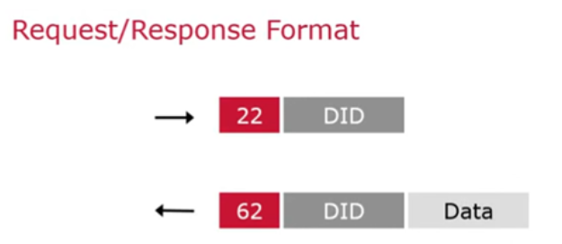
0X22服务--通过ID读数据
功能描述
主要用于客户端向服务端（ECU）通过DID的方式读取相关的数据。这些数据可以输入输出的数字信号，模拟信号，内部数据以及其他的系统状态信息。
1.读取当前ECU的序列号，版本号等
2.标定成功后读取内部标定结果等 3.读取当前ECU所处在时间，内部状态，快照数据等。
4.其他需要读取内部相关参数的场合

Slide 9

0X22服务--通过ID读数据
案例描述
0X22服务用于：读DID 服务端肯定响应为:“62+DID+数据”
客户端请求格式为:“22+DID” 否定响应为:“7F+22+NRC码”
例如：F186这个DID，用于读取服务端当前会话状态，其中服务端有三种状态，分别是01、02、03
服务端有三种状态：分别是01--默认会话、02--编程会话、03--扩展会话
当客户端发送22+F186这个请求是，服务端肯定会返回当前的会话状态，回复”62 + F186 (01 or 02 or 03)”

Slide 10
0X2E服务--通过ID写数据
功能描述
2E服务作为诊断服务中的基础服务，主要用于写入ECU数据的外部接口，可实时获取版本信息相关以及内部数据相关、诊断相关等。
1.版本信息相关：软件版本+硬件版本
2.内部数据相关：车辆总里程，ECU供电电压，车辆VIN码（每辆车都有它唯一标识符，即VIN码）等。
3.诊断相关：当前诊断会话（和诊断相关的，通过读取DID信息，ECU返回当前诊断处于哪个会话模式）。
0X2E服务用于:DID 写入数据 客户端请求格式为:“2E+DID（两个字节）+写入的数值”
服务端肯定响应为:“6E+DID” 否定响应为:“7F+2E+NRC码”

Slide 11
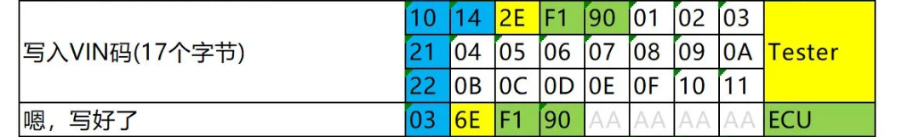
0X2E服务--通过ID写数据
案例描述
10：开头的帧请求，代表这是一组多帧中的首帧
14：代表的是：0X10+0X4=16+4=20个字节有效数据。
2E+F190：（代表这是VIN码），想写入一个VIN码数据
21：是开头再请求，表示这是一个连续帧，序号为1。后面是VIN码的第4个字节--第10字节
22：是开头继续请求，表示这是一个连续帧，序号为2。后面是VIN码的第11个字节--第17字节
03：开头回复确认，0代表的一个单帧，3表示的是3个有效字节，6E表示我们确认执行了2E服务的请求

Slide 12
24/2A服务-功能描述
0X24服务--通过ID读比例数据
0X2A服务--通过周期ID读取数据
客户端请求读取DID记录的缩放信息，客户端请求消息包含一个DID值，该值标识服务器维护的数据记录。
客户端请求调取服务器中的数据，以进行定期传输。该服务允许客户端从服务器，请求由一个或多个周期数据标识符标识的数据记录值的定期传输。
模拟输入和输出信号
数字输入和输出信号
内部数据和系统状态信息。
模拟输入和输出信号
数字输入和输出信号
内部数据和系统状态信息。

Slide 13
23/3D服务-功能描述
0X23服务--通过地址读取内存
0X3D服务--通过地址写内存
可以用来读取ECU内部RAM或ROM的数据。诊断指令包含想要读取的数据地址和长度。通常内存中的数据不允许被随意读取，随意读取导致程序泄露。
写内存服务允许，诊断仪向指定地址写入制定长度的数据，该服务通常被用于修改或清除FIash中的数据，或修改标定数据等。因为修改数据是比较危险的行为。
1.地址要对齐，比如在32位MCU地址，要4字节对齐。
2.读取（写入）地址应在有效范围内，读取（写入）地址应不小于最小有效内存地址，且读取（写入）地址+读取（写入）数据长度不应大于最高有效内存地址。
3.读取（写入）的数据长度不能超过底层传输协议的最大传输长度。
注：该服务一般要经过安全访问后才能执行。

Slide 14
0X2C服务--动态定义标识符
功能描述
此服务提供了通过绝对存储器地址和存储器长度信息，定义动态定义的 DID 的功能。开发阶段也会使用这种定义动态数据标识符的机制。
1.源数据标识符，位置和大小；
2.内存地址和内存长度；
3.上面列出的两种方法的组合；

Slide 15
存储数据传输功能单元

Slide 16
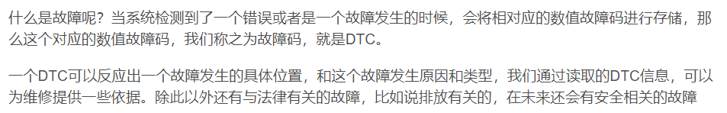
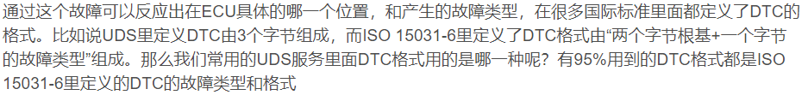
包含服务
14服务 | 清除诊断信息 | Clear Diagnostic Information
19服务 | 读取故障码信息 | Read DTC Information

Slide 17
0X14服务--清除诊断信息
功能描述
客户端使用0X14服务清除一个或者多个服务器内存中的诊断信息。
1》在故障维修完毕后，我们可以手动把故障码清除掉。
2》在下线检测时也能使用，在装配的时候各个部件装配顺序有先后，在下线的时候要执行清除故障，保证车辆所有ECU都没有故障存在。
清除ECU中存储与其相关的所有信息，清除包括:
1.DTC状态字节/扩展信息
2.快照信息，相关数据（标志量、定时计数器）

Slide 18

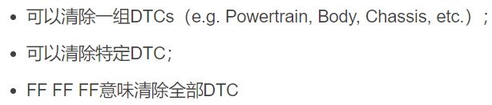
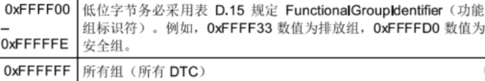
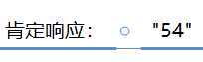
0X14服务--清除诊断信息
问：当诊断故障信息被存储了以后，我们通过维修的方式解决了，我们用什么样的方式将这个DTC清除呢？
Request请求 : “14+FF+FF+FF”
动力传动系统、车身、底盘等。
Pesponse响应
1.比如按照组来清除DTC？比如说清除和车身有关的DTC
操作步骤：按照车身这个组的数值,将它添加到请求报文格式里,肯定响应格式是一个字节54
2.比如单独清除？只针对某一个DTC，清除这个DTC
操作步骤：将这个DTC的具体数值放在请求报文,肯定响应格式是一个字节54

Slide 19
0X19服务--读取故障码信息
功能描述
允许客户端从服务器请求诊断信息包括DTC、捕获的数据等。
例如：ECU功能工作电压一般在6V-18.5V之间，比如当软件通过采样发现，该模拟通道输入电源低于6V时候，会经过一段时间的软件记录，该供电电压欠压故障，并通过0X19的子服务类型读取出来。
1.读取当前点火时间；
2.读取行驶里程、车辆模式；
3.读取车辆车速、外界温度；

Slide 20
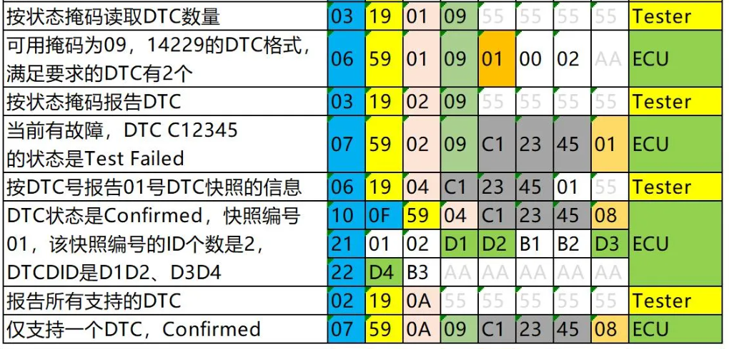
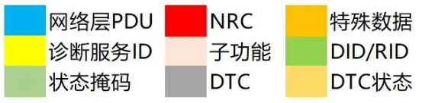
0X19服务--读取故障码信息
子功能定义：
案例描述
19服务读取DTC信息里，定义了28个子服务，根据不同的子功能来获取不同的诊断信息，在这里我来给大家介绍4个不同的子服务，分别为：01；02；04；0A。
01：根据掩码读取故障码个数
02：根据掩码读取DTC
04：读取故障发生时控制器记录的运行状态
0A：报告控制器支持的所有DTC

Slide 21
输入输出控制功能单元

Slide 22
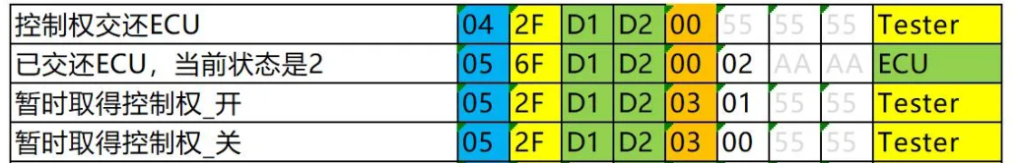
0X2F服务--通过标识符控制输入输出
功能描述
2F服务作为输入输出控制服务，该服务是用于客户端主动请求服务器，去对相关输入输出信号进行控制。所谓的输入输出控制，简而言之就是屏蔽实际的输入输出信号值，取而代之的是客户端主动以某种特定的控制方式，去设置这些信号值。
1.车窗的升降控制； 2.车灯的开启与关闭；
3.ADAS相关功能的配置开启与关闭； 4.LED报警灯的驱动与关闭；

Slide 23
例行程序功能单元

Slide 24
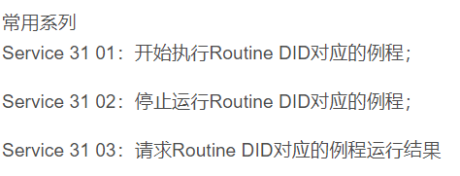
0X31服务--例行程序控制
功能描述
客户端使用常规控制服务，来执行定义的步骤序列，并获取特定序列的结果。该服务有极大的灵活性，31服务的典型用途可以包括：擦除内存、重置定义的数据、覆盖正常服务控制策略，控制ECU值随时间变化的功能。
1.启动特定序列；
2.停止运行该特定序列；
3.请求运行结果；
4.该服务用于刷写条件是否满足、传输数据完整性以及独立性检测；

Slide 25
上传下载功能单元

Slide 26

服务
34
请求下载
35
请求上传
Request Download
Request Upload
36
数据传输
37
请求退出传输
Transfer Data
Rrquest Transfer Exit
38
请求文件传输
Rrquest File Transfer

Slide 27
主刷写阶段中-数据传输模块
0X31-擦除数据
刷写条件是否满足
传输数据完整性以及独立性检测
0X34-请求下载
从ECU中写入一段数据
存储地址
0X35-请求上传
数据量大小
从ECU中读取一段数据
数据下载
0X36-传输数据
下载流程中，诊断仪发送请求报文中包含传输数据
上传流程中，是ECU返回的肯定响应中包含传输数据
0X37-请求退出传输
停止与ECU之间的数据传输
0X38-请求文件传输
是34和35服务有文件系统的ECU上的替代服务。
用来读取、新增、替换、删除或者替换文件

Slide 28
0X34服务--请求下载数据
功能描述
请求下载数据是客户端请求从客户端到服务器的数据传输。服务器收到要求中的请求消息后，服务器应在发送肯定响应消息之前，采取所有必要的措施来进行接受数据。用于启动下载传输，告知ECU准备好接收数据。
注！日常在升级文件中，每个模块进行数据传输前，都会先通过34服务，进行下载请求，并将该模块数据的存储地址和数据量大小发送给ECU端。
ECU则通过0X74 response告诉诊断，自己是否允许传输，以及自己接受的能力是多大，接受数据量是否在可承受的能力范围中。

Slide 29
0X36服务--数据传输 0X37服务--请求退出传输
功能描述
36服务就是用来在诊断仪和ECU之间传输数据的。
37服务用于请求退出上传和下载的数据传输，通过该诊断服务停止与ECU之间的数据传输。
数据传输中注意： 36服务是在34服务或35服务后开始执行。
37服务是在34服务和36服务都可以顺利使用的情况下，数据传输完成，请求退出。
注! 36服务在传输数据的时候，因为网络层传输能力大小的限制，大多数情况下要传输的数据都不能用一次请求和响应传输完成，要分成多个36服务来传输，我们通常把36服务请求或响应中，传输的数据叫做一个数据块。

Slide 30
0X38服务--请求文件传输
功能描述
请求文件传输服务是用在,有文件系统的ECU上的，通常都是带操作系统的。该服务可以用来读取、新增、替换、删除某个路径下的文件。
注！
0X31-擦除数据
0X34-请求下载
0X38-请求文件传输
两个服务有文件系统的ECU上的替代服务
0X35-请求下载
读取、新增或替换文件时，会发生数据传输
0X36-传输数据服务
完成数据传输，进行退出
0X37-请求退出传输

Slide 31
诊断请求/响应

Slide 32
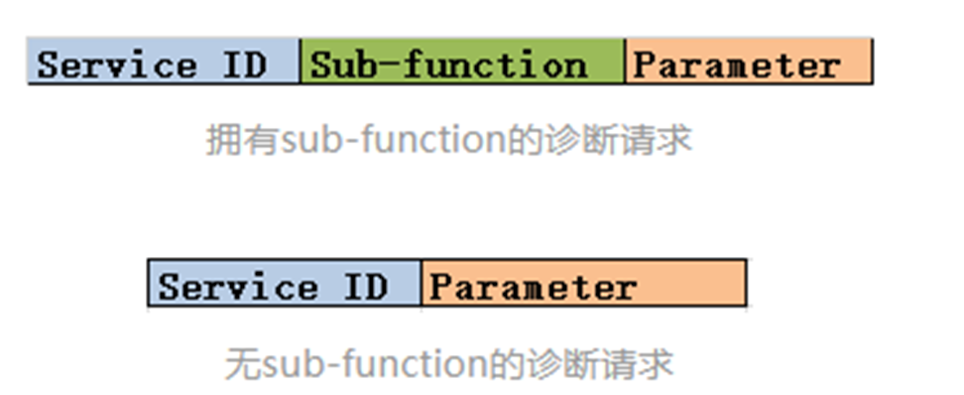

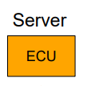
》诊断请求（Request）格式
子功能定义：
两种格式：一类是没有sub-function(子功能)，另一类是拥有sub-function(子功能)
SID: 规定请求第一个字节必须是SID服务标识符 (告诉Server(ECU) 当前请求的诊断类型)
Parameter(参数): 表示发送的数据
例如：0x22 ReadDataByIdentifier 通过标识符读数据
0x2E WriteDataByIdentifier 通过标识符写数据

Slide 33
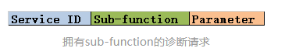
》诊断请求（Request）格式
子功能定义：
两种格式：一类是没有sub-function(子功能)，另一类是拥有sub-function(子功能)
SID: 规定请求第一个字节必须是SID服务标识符(告诉Server(ECU) 当前请求的诊断类型是什么)
Sub-function: 子功能ID，表示诊断服务的具体操作
Parameter(参数): 表示发送的数据
服务标识符作用：告诉Server(ECU) 当前请求的内容是什么
例如：31 01 08 09 RoutineControl start 开启软件刷写条件检查
31 02 08 09 RoutineControl stop 关闭软件刷写条件检查

Slide 34
》诊断响应（Response）过程
子功能定义：
两种格式：一类是正响应(Positive Reponse)，另一类是 负响应/否定响应(Negative Reponse)
如果接收到诊断请求
一切OK?
执行诊断请求
发送负响应
发送正响应

Slide 35
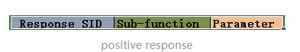

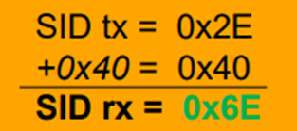
》诊断响应(Response)格式
子功能定义：
两种格式：一类是正响应(Positive Reponse)，另一类是 负响应/否定响应(Negative Reponse)
正响应
Response SID: 表明该响应是回复的哪个诊断请求,RSID=SID+0x40
Sub-function: 子功能ID，与请求的id一致
Parameter(参数): 表示发送的数据
例子：客户端(Client) -> 服务端(Server): 27 05
服务端(Server) -> 客户端(Clinet) : 67 05 01 01 01

Slide 36

》诊断响应(Response)格式
子功能定义：
否定响应
Negative Response SID: 表明该响应是回复的哪个诊断请求,否定响应中固定NR_SID=0x7F
Request SID: 表示被拒绝掉的SID，与请求的SID一致
Negative Response Code(否定响应码): 表示被拒绝的原因
例子：客户端(Client) -> 服务端(Server): 22 F1
服务端(Server) -> 客户端(Clinet) : 7F 22 13（请求报文的长度与格式不正确）

Slide 37
NRC--否定响应码

Slide 38
》NRC否定响应码
10服务-该否定响应不是协议里已定义的
24服务-请求报文的顺序不正确
11服务-请求的服务压根就没做进去
31服务-参数超出范围/数据ID不支持
12服务-ECU不支持当前请求的子功能
33服务-不满足安全策略，请先解锁
13服务-请求报文的长度或格式不正确
35服务-密钥不匹配（27服务）
22服务-先决条件不满足
36服务-尝试解锁次数已达上限（27服务）

Slide 39
》NRC否定响应码
37服务-超时时间未到（27服务）
78服务-已收到请求，但会晚些响应
70服务-不允许上传/下载（34服务）
7E服务-当前会话下，该子功能不支持
71服务-数据传输中止
7F服务-当前会话下，该服务不支持
72服务-擦除或烧写内存时错误
92服务-电压过高
73服务-块序列计数错误
93服务-电压过低

Slide 40
UDS寻址方式

Slide 41
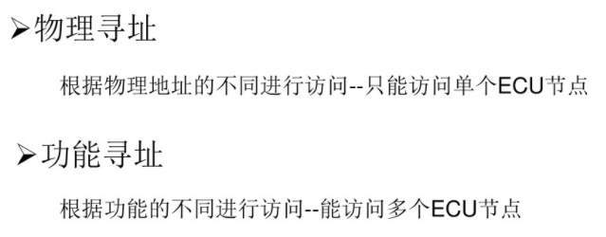
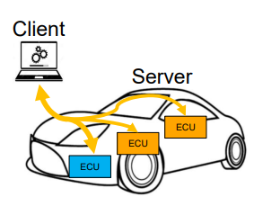
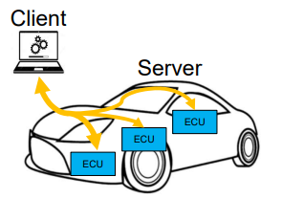
》UDS寻址方式
子功能定义：
UDS一般有两种寻址模式：
（1）物理寻址（physical addressing），是一种点对点的寻址模式，一条报文对应于单独一个Server（ECU）
（2）功能寻址（functional addressing），一条报文对应本网络中所有Server（ECU），也就是说本网络中所有ECU都要对这条指令做出响应。

Slide 42
感谢您的观看！
主讲人：李晶茹

